Slide 1
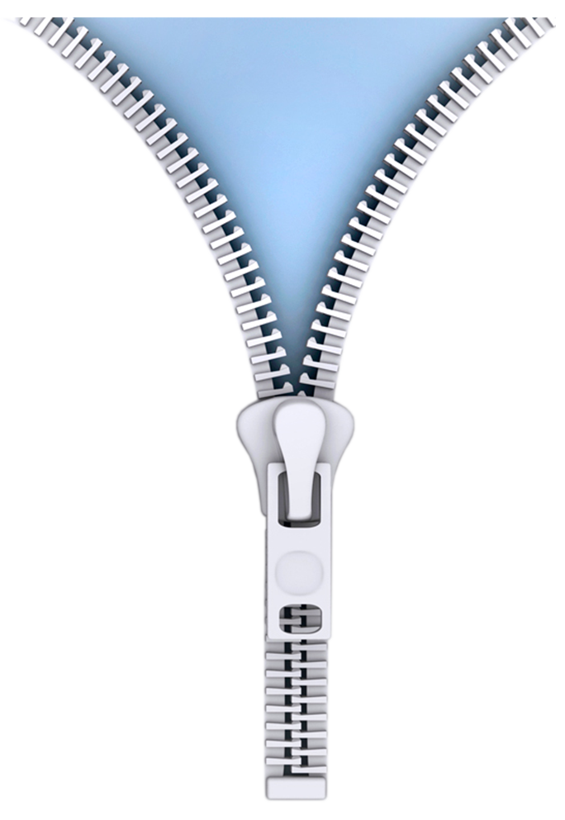
Що таке корупція?
Це використання особою, зазначеною у ч.1 ст. 3 Закону, наданих їй службових повноважень чи пов’язаних з ними можливостей з метою одержання неправомірної вигоди або прийняття такої вигоди чи прийняття обіцянки/пропозиції такої вигоди для себе чи інших осіб або відповідно обіцянка/пропозиція чи надання неправомірної вигоди особі, зазначеній у частині першій статті 3 цього Закону, або на її вимогу іншим фізичним чи юридичним особам з метою схилити цю особу до протиправного використання наданих їй службових повноважень чи пов’язаних з ними можливостей.

Slide 2
Поняття «неправомірна вигода»
Зміст поняття «неправомірна вигода» визначають дві обов’язкові ознаки:
1) її предметом можуть бути:
- грошові кошти та інше майно
- переваги, пільги, послуги
- нематеріальні активи
- будь-які інші вигоди нематеріального чи негрошового характеру (на відміну від хабара)
2) їх обіцяють, пропонують, надають або одержують без законних на те підстав (на відміну від законних подарунка, пожертви, нагороди, пільги тощо)

Slide 3
Службові повноваження і пов’язані із ними можливостей
Службові повноваження - це комплекс офіційно покладених на певних службовців конкретних обов’язків, а також прав, наданих виключно для ефективного виконання цих обов’язків.
Службові повноваження повинні бути передбачені відповідним нормативно-правовим актом: конституцією, законом, міжнародним договором, указом, постановою, статутом, положенням, правилами, інструкцією тощо.
Використання особою наданих службових повноважень чи пов’язаних із ними можливостей означає вчинення будь-яких дій (у т.ч. прийняття рішень) чи втримання від вчинення будь-яких дій (умисна бездіяльність) під час виконання нею своїх службових обов’язків.

Slide 4
1. Конфлікт інтересів. Що це?
потенційний конфлікт інтересів (абз.8 ч.1
ст.1 Закону) - наявність у особи приватного інтересу у сфері, в якій вона виконує
свої службові чи представницькі повноваження, що може вплинути на об’єктивність чи неупередженість прийняття нею рішень, або на вчинення чи невчинення дій під час виконання зазначених повноважень;
реальний конфлікт інтересів (абз.12 ч.1 ст.1 Закону) - суперечність між приватним інтересом особи та її службовими чи представницькими повноваженнями, що впливає на об’єктивність або неупередженість прийняття рішень, або на вчинення чи невчинення дій під час виконання зазначених повноважень;

Slide 5
Важливо
приватний інтерес - будь-який майновий чи немайновий інтерес особи, у тому числі зумовлений особистими, сімейними, дружніми чи іншими позаслужбовими стосунками з фізичними чи юридичними особами, у тому числі ті, що виникають у зв’язку з членством або діяльністю в громадських, політичних, релігійних чи інших організаціях; невчинення дій під час виконання зазначених повноважень;
Важливо !
Конфлікт інтересів не є корупцією, але, як правило, виступає її передумовою

Slide 6
Обмеження щодо використання службових повноважень чи свого становища (ст.22)
Особам, зазначеним у частині першій статті 3 Закону, забороняється використовувати свої службові повноваження або своє становище та пов’язані з цим можливості з метою одержання неправомірної вигоди для себе чи інших осіб, у тому числі використовувати будь-яке державне чи комунальне майно або кошти в приватних інтересах.

Slide 7
Навіщо його викривати і врегульовувати?
Розробка і лобіювання норми про декларування

Slide 8
.

Slide 10
Самостійне запобігання та врегулювання
.

Slide 12
Приклади КІ у держслужбовців
Участь у прийнятті рішення стосовно прийняття на роботи близьких осіб, встановлення їй рівня оплати,
преференцій, пільг;
Сприяння у власній підприємницькій діяльності чи родичів шляхом використання службового становища;
Надання собі підтверджуючих довідок, інших документів, прийняття рішень кадрових та фінансових

Slide 13
Приклад КІ у депутатів
Голосування за умови оплати праці близьких осіб , друзів тощо;
Голосування за виділення коштів, надання пільг чи преференцій юридичним чи фізичним особам підприємцям при наявності щодо них приватного інтересу (приклад: голосування депутата за питання КУ, КЗ, КП, якщо депутат є співробітником цього КУУ, КП, КЗ;)
Голосування за виділення матеріальних благ фізичним або юридичним особам при наявності щодо них приватного інтересу (оренда майна, виділення землі, тощо)

Slide 14
Приклади КІ у депутатів
Участь у прийнятті або одноосібне прийняття кадрових рішень щодо родичів або щодо себе (наприклад, участь у голосуванні щодо обрання себе на виборну посаду, надання собі матеріальної допомоги, премії тощо), спільна робота близьких осіб в умовах підпорядкування;
Участь посадових осіб місцевого самоврядування або депутатів місцевих рад у голосуванні за рішення, пов’язане з виділенням земельної ділянки йому/їй чи його/її родичам, друзям тощо;
участь у прийнятті органами місцевого самоврядування рішень на користь компаній, в яких працює особа або її родичі, друзі, знайомі;
.

Slide 15
Врегулювання КІ - усунення
Ст.30 ч.1

Slide 16
Врегулювання КІ – обмеження доступу до інформації

Slide 17
Врегулювання КІ – перегляд об’єму службових повноважень
Ст.32

Slide 18
Врегулювання КІ- зовнішній контроль (ст.33 ч.1)
Застосовується в умовах, коли не можливо:
Усунення особи від виконання завдання;
Обмеження доступу особи до інформації;
Перегляд повноважень.
І відсутні підстави для:
Переведення або
Звільнення

Slide 19
Форми зовнішнього контролю

Slide 20
Рішення керівника щодо зовнішнього контролю містить:

Slide 21
Врегулювання КІ – переведення на іншу посаду
Ст.34 ч.1

Slide 22
Врегулювання КІ – звільнення
Ст.34 ч.2

Slide 23
Особливості врегулювання КІ
Президент, нардепи, керівники ОВ, судді, керівництво ОВВ, депутати і керівництво місцевих рад
Правила врегулювання КІ визначаються спеціальними законами, які регулюють статус цих осіб та органів .

Slide 24
Особливості врегулювання КІ
Ст.35

Slide 25
Алгоритм дій актуальний лише при вчасному повідомленні про конфлікт інтересів.

Slide 26
При порушенні строку, керівник вирішує питання притягнення до відповідальності особи

Slide 27
Обмеження щодо одержання подарунків
.

Slide 28
Обмеження щодо одержання подарунків
.

Slide 29
Подарунки (ч.1 ст.172-5 КУпАП)
Неправомірні
Правомірні
Не приймати!
Особисті
Офіційні:
Комісія органу

Slide 30
Пропонують неправомірний подарунок на робочому місці
1.Відмовитись
2.Ідентифікувати
3.Залучити свідків
4.Письмово повідомити керівнику

Slide 31
Подарунок
Поза робочим місцем, вдома.
1.Викликати поліцію

Slide 32
КІ і подарунки
Рішення, прийняте можновладцем на користь особи, від якої він чи їйого близькі особи отримали подарунок, вважаються такими, що прийняті в умовах КІ, і на ці рішення розповсюджуються положення статті 67 цього Закону.
Правочин, укладений внаслідок порушення вимог цього Закону, може бути визнаним недійсним (ст.67 Закону)

Slide 33
Обмеження щодо сумісництва та суміщення (ст.25)
Забороняється:
1) займатися іншою оплачуваною (крім викладацької, наукової і творчої діяльності, медичної практики, інструкторської та суддівської практики із спорту) або підприємницькою діяльністю, якщо інше не передбачено Конституцією або законами України (не поширюється на депутатів ВР та місцевих рад);
2) входити до складу правління, інших виконавчих чи контрольних органів, наглядової ради підприємства або організації, що має на меті одержання прибутку (крім випадків, коли особи здійснюють функції з управління акціями (частками, паями), що належать державі чи територіальній громаді, та представляють інтереси держави чи територіальної громади в раді (спостережній раді), ревізійній комісії господарської організації), якщо інше не передбаченоКонституцією або законами України.

Slide 34
Обмеження спільної роботи близьких осіб
Не можуть мати у прямому підпорядкуванні близьких їм осіб або бути прямо підпорядкованими у зв’язку з виконанням повноважень близьким їм особам.
У разі виникнення обставин, що порушують вимоги ч.1 статті27, відповідні особи, близькі їм особи вживають заходів щодо усунення таких обставин у 15-денний строк.
При не усуненні обставин у добровільному порядку, особа підягає у місячний строк з дня виникнення обставин переведенню на іншу посаду.
У разі неможливості такого переведення особа, яка перебуває у підпорядкуванні, підлягає звільненню із займаної посади.

Slide 35
Обмеження після припинення діяльності, пов’язаної з виконанням функцій держави, місцевого самоврядування (ст.26)
Протягом року забороняється:
Співпрацювати з особами (юр. фіз), стосовно яких приймав рішення, контролював тощо;
Розголошувати або використовувати інформацію;
Представляти інтереси осіб стосовно яких приймав рішення, контролював тощо у спорах з ОВ де він працював.

Slide 36
Участь громадськості в заходах щодо запобігання корупції (ст.21)
ГО та громадяни мають право:
повідомляти про виявлені факти вчинення корупційних або пов’язаних з корупцією правопорушень та КІ до НАЗК або керівництву ;
Замовляти та проводити АГКЕ та досліджень;
Брати участь у консультаціях з громадськістю з питань запобігання корупції;
Проводити заходи щодо інформування населення з питань запобігання корупції;
Здійснювати громадський контроль за виконанням законів у сфері запобігання корупції з використанням при цьому таких форм контролю, які не суперечать законодавству;

Slide 37
Інструменти громадськості для пошуку доказової бази наявності КІ:
Інформація з е-декларацій на сайті НАЗК;
Сайти органів влади;
Соціальні мережі;
Портали використання публічних коштів Еdate, 007 тощо;
Єдиний державний реєстр юридичних осіб та фізичних осіб-підприємців на сайті Мінюсту;
Електронна система публічних закупівельProZorro;

Slide 38
Для громадських експертів
Розробка і лобіювання норми про декларування

Slide 39
Куди оскаржувати?
Керівник
-врегулювання КІ своїм рішенням;
-здійснення зовнішнього контролю;
-притягнення до дисциплінарної відповідальності (керівник, УЗЕ)
НАЗК
Роз’яснення;
Розгляд скарг ;
Зовнійшній контроль;
Приписи

Slide 40
Функції НАЗК

Slide 41
Мета введення механізму КІ- належне врегулювання, а не просто повідомлення

Slide 42
Керівник несе відповідальність за неправомірні дії з врегулювання конфлікту інтересів (ст.172-9 КУпАП)

Slide 43
Наслідки КІ
Рішення, прийняті в умовах конфлікту інтересів підлягають скасуванню в адміністративному порядку або можуть бути визнані незаконними в судовому порядку. Правочин, укладений в умовах конфлікту інтересів може бути визнаний недійсним.

Slide 44
Відповідальність
Адміністративна (ст.172-2 КУпАП)
Дисциплінарна
( ст.65 ЗУ “Про
запобігання корупції”
Є обов’язковою у разі вчинення правопорушення пов’язаного з корупцією, та незастосування судом стягнення у виді позбавлення права обіймати певні посади або займатися певною діяльністю

Slide 45
Адміністративні правопорушення, пов’язані з корупцією (КУпАП):
порушення обмежень щодо сумісництва та суміщення з іншими видами діяльності (ст. 172-4)
- порушення встановлених законом обмежень щодо одержання дарунка (пожертви) (ст. 172-5)
- порушення вимог фінансового контролю (ст. 172-6)
- порушення вимог щодо повідомлення про конфлікт інтересів (ст. 172-7)
невжиття заходів щодо протидії корупції (ст.
172-9)

Slide 46
Відповідальність
.

Slide 47
Кримінальна відповідальність

Slide 48
Відмінність між корупційним правопорушенням і правопорушенням, пов’язаним з корупцією:
Правопорушення, пов’язане з корупцією, не містить ознак жодної з форм корупції, хоча і вважається порушенням антикорупційного законодавства.
Чому ці два види правопорушень розділили? – Щоб під видом боротьби з корупцією не “робили гарну статистику” на тих, хто невчасно подав декларацію або трохи заробив сумісником.

Slide 49
Ознаки корупції:
1) спеціальний суб’єкт – як один із контрагентів корупційної угоди або як один самостійний “гравець” (у випадку викрадення шляхом зловживання, привласнення чи розтрати)
2) неправомірна вигода – як мета чи засіб її досягнення або як предмет
3) протиправне використання службових повноважень чи пов’язаних із ними можливостей – як мета або спосіб її досягнення

Slide 50
Розмежування корупційних злочинів та адміністративних правопорушень, пов’язаних з корупцією
Використання службових повноважень або становища та пов’язаних з ними можливостей з метою одержання неправомірної вигоди, у т.ч. використання державного чи колективного майна в приватних інтересах, за наявності істотної шкоди кваліфікується не за ч. 2 ст. 172-7 КУпАП, а за статтями 191, 364, 364-1 КК.
Незаконне використання (у т.ч. шляхом розголошення) інформації, що стала відома в зв’язку з виконанням посадових повноважень, відповідальність – може настати не за ст. 172-8 КУпАП, а за статтями 132, 145, 163, 168, 182 і 359 (конфіденційна інформація про особу), 159 (таємниця голосування), 231 (комерційна та банківська таємниця), 232-1 (інсайдерська інформація), 328, 381 і 422 (державна таємниця), 330 (службова інформація), 387 (дані досудового слідства) та іншими КК.
Умисне неприпинення корупційного злочину, що вчиняється підлеглим, якщо це заподіяло матеріальні збитки на суму 250 і більше нмдг, є злочином, передбаченим ст. 426 КК.

Slide 51
Типові способи службового зловживання (ст.ст. 364, 364-1, 365-2, 326 КК)
протекціонізм – підтримка, заступництво, надання переваг певним особам на шкоду іншим, які об’єктивно мають переваги: під час проведення тендерів, одержання кредитів, субсидій, дотацій, надання пільг та звільнення від платежів (їх зменшення), надання майна в оренду тощо
- сприяння кар’єрі інших осіб
- втручання в діяльність службових осіб, інших працівників (незаконні вказівки, розпорядження, накази, у т.ч. про припинення перевірок, звільнення від відповідальності за правопорушення тощо)
- підготовка та видання НПА, які передбачають сприяння окремим юридичним чи фізичним особам у їх діяльності
- використання державних коштів не за призначенням
- потурання правопорушенням підлеглих чи підконтрольних осіб

Slide 52
Корупційні злочини
Вичерпний (хоча й неповний) перелік корупційних правопорушень (злочинів) визначено у примітці до ст. 45 КК.
Це злочини, передбачені статтями:
- 364, 364-1, 365-2 – йдеться про зловживання службовим становищем або повноваженнями (перша форма корупції)
- 191, 262, 308, 312, 313, 320, 357, 410 - йдеться про викрадення чужого майна шляхом зловживання службовим становищем (перша форма корупції)
- 354, 368, 368-3, 368-4, 369, 369-2, 369-3 – йдеться про другу і третю форми корупції
- 210, 368-2 КК – йдеться про квазі-корупційні злочини

Slide 53
Наслідки КІ
Рішення, прийняті в умовах конфлікту інтересів підлягають скасуванню в адміністративному порядку або можуть бути визнані незаконними в судовому порядку. Правочин, укладений в умовах конфлікту інтересів може бути визнаний недійсним.

Slide 54
Дякую за увагу !
Заболотна Наталія
(098)042-95-95
zabol66zabol@gmail.com

